Slide 1
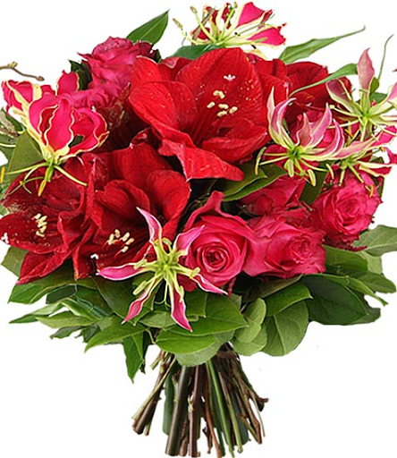
Životné jubileum v CSS Kamence oslávi: 26. mája oslávi 85 rokov pani Jarmila B. Narodeniny v mesiaci máj 2020 oslávi: 10. mája oslávi 83 rokov pán Ján V. 10. mája oslávi 83 rokov pán Jozef V. 12. mája oslávi 73 rokov pani Ilona K. 13. mája oslávi 84 rokov pani Anna V. 19. mája oslávi 92 rokov pán Justín K. 21. mája oslávi 92 rokov pán Anton J. 27. mája oslávi 83 rokov pani Mária H. 28. mája oslávi 93 rokov pani Agnesa K. 29. mája oslávi 44 rokov pán Vladimír Č. Narodeniny v mesiaci máj 2020 na pracovisku Litovelská oslávi: 26. mája oslávi 61 rokov pán Ľubomír F.

